Slide 1
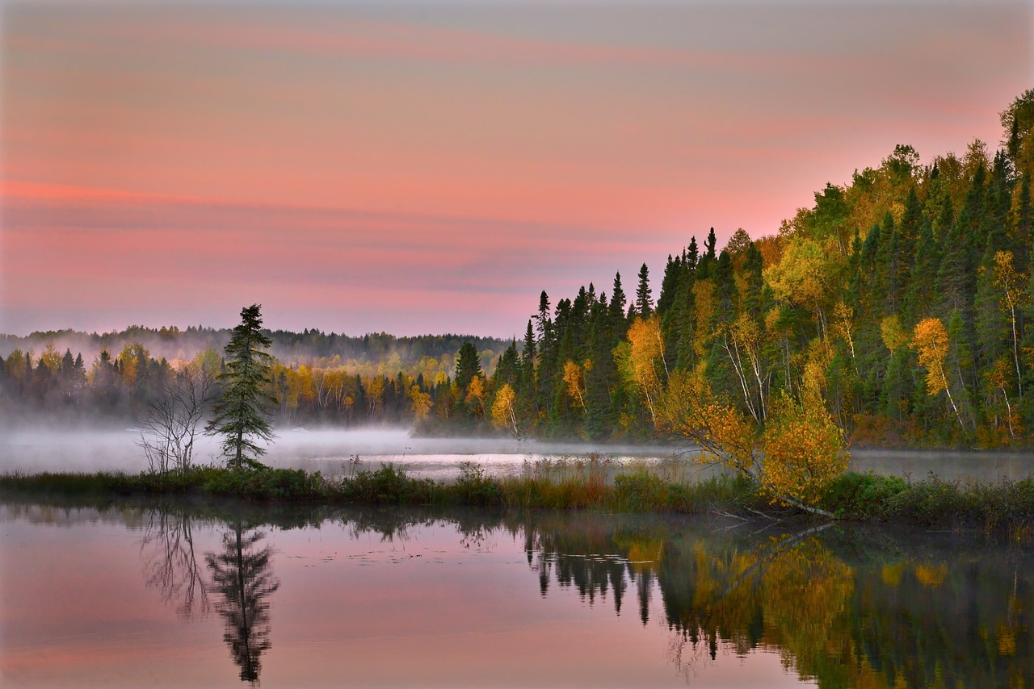
Suomi 2 ALC-7220 Mari Nikonen
6. tapaaminen
keskiviikkona 6.11.2024
kello 16.30-18.30

Slide 2
Tänään
Miten menee? Mitä sä teet tänään kurssin jälkeen?
Jumppaa, sanelu ääntämistä
Kysymyksiä ja kommentteja kotitehtävistä
Kurssin välipalautteen tulokset
= Course feedback results
Noin kello 17.15 pieni tauko
Pienissä ryhmissä
Kappale 7
Kielioppi: Missä, Mistä, Mihin
Kotitehtävät

Slide 3
Tervetuloa tunnille!
= Welcome to class / welcome to the lesson
tunti = hour/lesson
stem: tunni-
lle = to (allative)
tunnille = to the lesson

Slide 4
Kirjoita chattiin
Miten menee tänään?
Mitä sä teet tänään kurssin jälkeen?
Mulla menee tänään tosi hyvin. Tänään kurssin jälkeen mä menen konserttiin mun puolison kanssa.
Mulla menee ihan hyvin.
Mulla ei mene hyvin.

Slide 5
Jumppaa, sanelu ja ääntämistä
3 + 1
Opettaja 3
Opiskelijat 1

Slide 6
Sanelu
Kirjoita, mitä kuulet!
= Write what you hear!
1.
2.
3.

Slide 7
Sanelu
1. Onks sul autoo?
2. Ei, mul ei oo autoo.
3. Mä meen töihin pyörällä.

Slide 8
Ääntämistä: Prosodiset sanat
Prosodic words = When several words are said as if they were just one word
1. Onkssul autoo?
= Onks sul autoo? Onko sulla autoo? Written: Onko sinulla autoa?
2. Ei, muleioo autoo.
= Ei, mul ei oo autoo. Ei, mulla ei oo autoo. Written: Ei, minulla ei ole autoa.
3. Mämeen töihin pyörällä.
= Mä meen töihin pyörällä. Written: Minä menen töihin pyörällä.

Slide 9
Kysymyksiä ja kommentteja kotitehtävistä
https://edu.flinga.fi/s/ECNLUWF

Slide 10
Kysymyksiä
Millä teille pääsee?
On what to your place one gets?
Päästä = to get somewhere
Teille = to your place
Millä = with what (means of travel), on what
Mä tuun vastaan = Written: Minä tulen vastaan
”I’m coming against you”, I’m coming to meet you at the station

Slide 11
Chapter 7: Key words
https://wordwall.net/resource/56836783/oma-suomi-1-kappale-7-avainsanat

Slide 12
Olette ryhmänä tosi tyytyväisiä kurssiin! Jee!
As a group, you’re very happy with the course! Yay!

Slide 14
”Too many new words”
This is true!
Remember that you absolutely don’t need to memorize everything. Less is more!
Remember that our goal at A1 is for you to be able to talk about your life in a very simple way
This means that you should choose the words that are the most relevant for you
The questions in the breakout rooms can hopefully help with this

Slide 15
Learning vocabulary
This course is very fast-paced, we’re doing a lot in a short time
It’s impossible for most people to memorize everything we cover, and that’s not the goal at all.
We are trying to make the gap between the real world and the classroom as small as possible
This means a lot of words and grammar that you don’t know, all the time
Demanding, sometimes very frustrating, but really effective
Our written exam is open book
You can use any tools you like to complete it, as long as you’re the person completing the exam

Slide 16
Ask for help
Don’t forget to ask me for help whenever you need it
Email me or message me on MyCourses
I’m here to support you and guide you
The feedback form is anonymous, so I can’t use it to know who the people who need extra help are.
Let me know!

Slide 17
Some changes I’ll be making based on your feedback
More gamified methods for learning
I’ll do my best!
More exercises as homework assignments
I’ll be adding some extra homework tasks for those of you who have the time and energy
These will be optional
Two people in breakout rooms

Slide 18
Too many different places where the materials and exercises are located
You can always find everything on MyCourses, this is the one place to go to!
However, it’s true that we have lots of links to different places
I see how that can be confusing, but don’t really see what options I have
I’m open to suggestions!

Slide 19
Changes that I won’t be making
Less time on pronunciation, less time spent on easy sounds
Pronuciation is the foundation of learning a language
This is the time to make it really clear and automatic. It’s much harder to correct later!
If it already feels easy and automatic, that is great
In a group course, there’s no such thing as an easy sound
One student’s easy sound is the other’s nightmare
If the sounds feel easy, focus on intonation, rhythm etc.

Slide 20
Our approach to grammar
Feedback: More structured grammar lessons
Here’s the current structure and method:
We explore examples of real world language use
Based on these examples, you try to find out how the grammar rules work for yourself
Explanations and summary with Mari
Practice and sometimes more reading at home
- Different from a more tradional grammar approach, where the teacher explains the rules first.

Slide 21
Tandem partners

Slide 22
TAUKO
Kello on nyt
17.22
Jatketaan kello
17.32

Slide 23
Pienissä ryhmissä
https://mycourses.aalto.fi/course/view.php?id=45363&section=7
Hiljainen huone, kiitos! = Silent room, please!
I always recommend practicing in the speaking rooms, but this is not always possible.
If you choose the silent room, do the same tasks, only independently.

Slide 24
Kappale 7
https://edu.flinga.fi/s/E6SRM2M

Slide 25
Kysymyksiä

Slide 26
Suomen kielen sijamuodot = The Finnish Case system
4 grammatical cases.
nominatiivi: Helsinki on kaunis kaupunki. (=dictionary form)
genetiivi: Helsingin metro on pieni. Espoo on Helsingin lähellä. Juon kahvin.
partitiivi: Rakastan Helsinkiä! Juon kahvia.
akkusatiivi: Näen sinut.
6 location cases
These are used to talk about place and movement to and from
2 more: Essive and translative
These are cases that express being and becoming
= 12 common cases (+ 3 very rarely used cases, 15 altogether)

Slide 27
Missä
Missä?
Helsingissä Helsinki -> Helsingi- (kpt-change)
töissä
keittiö -> keittiössä = in the kitchen
Tampereella
Pöydällä = on the table pöytä -> pöydä- (kpt-change)
Postpositions:
pöydän päällä on top of the table

Slide 28
Missä ja Mistä
Missä? = Where in/on Mistä? = Where from
(Millä? = Where on?) (Miltä?)
Helsingissä Helsingistä
töissä töistä
keittiössä keittiöstä
Tampereella Tampereelta
pöydällä pöydältä
Postpositions:
pöydän päällä pöydän päältä

Slide 29
Kielioppi: Mihin/minne
Mihin? = Where to?
= Minne?
(Also: Mille? = Where onto?)
Helsinkiin strong kpt
töihin
keittiöön
pöydälle lle: weak kpt
Postpositions: pöydän päälle

Slide 30
Oma suomi 1: Missä? Mistä? Mihin?
Sivu 167 (119)

Slide 31
Millä sä matkustat?
Mä matkustan junalla Tampereelta Helsinkiin.
Bussilla, pyörällä…

Slide 32
Kotitehtävät
Flinga kysymyksille: https://edu.flinga.fi/s/ENDXQQ4
Muista Kotitehtävä 1, määräaika tänään!
Lue kappale 7 s. 156 (111)
Opiskele uudet sanat ja fraasit
Lue kappale 7 s. 157 (1)

Slide 33
Kotitehtävät
Valitse 10 sanaa sivulta 157 (112), jotka haluat oppia = Choose 10 words on page 112/157 that you want to learn
Opiskele sanat tavalla, joka toimii sinulle = Study the words in a way that works for you
Kuuntele kappale 7. Älä katso tekstiä! Yritä huomata kaikki 10 sanaa, jotka valitsit ja opiskelit äsken = Listen to chapter 7. Don’t look at the written version! Try to spot the 10 words that you chose and studied.

Slide 34
Kotitehtävät
Harjoitus 2 s. 158 (1 s. 113)
Harjoitus 3 s. 159 (2 s. 113)
Harjoitus 9 s. 166 (7 s. 118)
Tarkista omat vastauksesi.

Slide 35
Kotitehtävät
Lue sivut (read pages) 167–168 (119–120)
Read about location cases: https://uusikielemme.fi/finnish-grammar/finnish-cases/location-cases/missa-mista-mihin-location-cases
Harjoitus 10 s. 169 (8 s. 121)
Harjoitus 11 s. 170 (9 s. 121)
Tarkista omat vastauksesi

Slide 36
Kotitehtävät
Kuuntele äänite ”Syksy” monta kertaa. Yritä kirjoittaa, mitä kuulet.
= Listen to the audio recording ”Syksy” many times. Try to transcribe it as best you can.
Audio: https://soundcloud.com/gi-mara/syksy?in=gi-mara/sets/gimara-suomi1-luonto-ja
Check your transcript here: https://docs.google.com/document/d/1ExVZAV8LrsdsxEj1RbC1iieOkHG_eu7ybJzWJwdEBcY/edit?usp=sharing
Underline all the words that you understand without looking anything up.
Look up the rest of the words.

Slide 37
Kiitos!
Nähdään keskiviikkona!

